Slide 1
Изучение технологий разработки чат-ботов на основе программного комплекса (фреймворка) для создания диалоговых систем RASA
Работу выполнила студентка группы БПМ-20-4:
Меремьянина Полина

Slide 2
Задание и описание работы
Разработать чат-бота для выбора гостиницы.
Чат-бот на основе базы знаний предлагает варианты гостиниц в Москве и Санкт-Петербурге.
Гостиницы можно выбрать по городу, по рейтингу (количеству звезд), по близости к станции метро.
Пользователь может запросить у бота более подробную информацию об одной из предложенных ему гостиниц: адрес, телефон, ближайшую станцию метро, рейтинг (количество звезд), наличие завтрака, включенного в стоимость.

Slide 3
Доработка: диалоги на русском
Настройка конфигурации: «language: ru»
Формирование нового набора обучающих и ответных сообщений
Доработка функции ответов «utter_objects» и «utter_attribute_value» класса «ActionQueryKnowledgeBase»
Определение новых атрибутов объектов базы знаний
Заполнение базы знаний подборкой гостиниц Москвы и Санкт-Петербурга

Slide 4
Доработка: сущности и слоты
Для обеспечения требуемой функциональности были определены следующие сущности и
одноименные слоты
Наименование | Описание
object_type | Тип объекта
mention | Ссылка на ранее упомянутый объект
attribute | Атрибут
hotel | Гостиница, отель
city | Город
rating | Рейтинг (количество звезд)
metro | Ближайшая станция метро
Все слоты сопоставляются с одноименными сущностями и заполняются из сущностей.

Slide 5
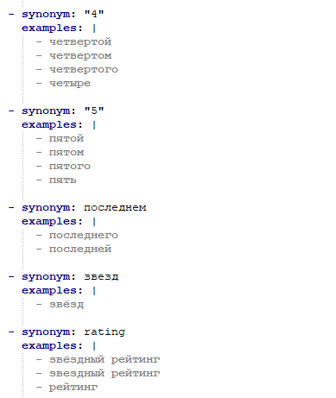
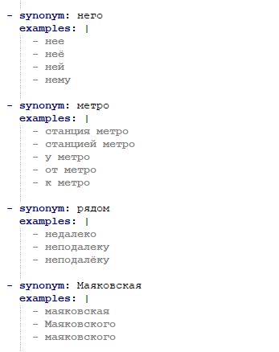
Доработка: синонимы
Синонимы нормализуют обучающие данные, сопоставляя извлеченный объект со значением, отличным от извлеченного буквального текста

Slide 6
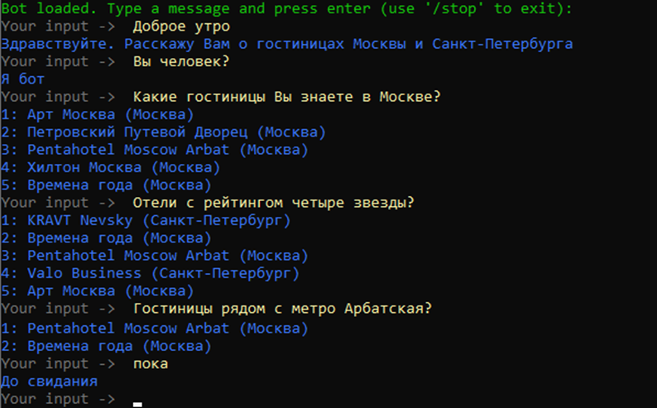
Диалоги: подборка гостиниц по запросам пользователя
Чат-бот по запросу пользователя
предлагает подборку до пяти
гостиниц

Slide 7
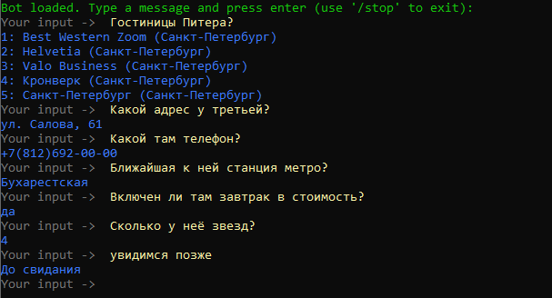
Диалоги: выбор гостиницы из предложенного набора по ссылке
Через сущность «mention» чат-бот
может ссылаться на одну из предложенных ранее в диалоге гостиниц.
Выделяя в намерениях сущность «attribute», чат-бот предоставляет запрошенные параметры выбранной гостиницы.

Slide 8
Отчетные материалы
Файлы программного проекта,
Презентация,
Отчет по лабораторным работам №1 и №2
доступны по ссылке

Slide 9
Выводы
В результате выполнения данных лабораторных работ были изучены возможности фреймворка Rasa.
Были получены практические навыки по разработке чат-ботов на базе фреймворка Rasa.
По результатам опробования доработанный чат-бот обеспечивает выполнение требований задания на доработку.

